Slide 1
第7章 实体-联系(E-R)模型

Slide 2
本章学习目标
了解E-R模型的基本概念。
掌握实体、联系、属性及约束的概念。
清楚E-R模型存在的扇形和深坑陷阱问题。
清楚E-R图的一些主要符号。

Slide 3
本章概述
E-R模型是数据库设计者、编程者和用户之间有效、标准的交流方法。它是一种非技术的方法，表达清晰，为形象化数据提供了一种标准和逻辑的途径。E-R模型能准确反映现实世界中的数据以及在用户业务中的使用情况，它提供了一种有用的概念，允许数据库设计者将用户对数据库需求的非正式描述转化成一种能在数据库管理系统中实施的更详细、准确的描述。因此，E-R建模是数据库设计者必须掌握的重要技能。这种技术已广泛应用于数据库设计中。
本章将主要介绍E-R模型的一些扩展知识，并在最后说明了E-R模型存在的一些问题。

Slide 4
主要内容
7.1 E-R模型的基本概念
7.2 E-R模型存在的问题
7.3 E-R图符号
7.4 小结

Slide 5
主要内容
7.1 E-R模型的基本概念
7.2 E-R模型存在的问题
7.3 E-R图符号
7.4 小结

Slide 6
7.1 E-R模型的基本概念
E-R模型是用于数据库设计的高层概念数据模型。概念数据模型(Conceptual Data Model)也称为信息模型。它是对客观事物及其联系的抽象，用于信息世界的建模，是现实世界到信息世界的第一层抽象，是数据库设计人员进行数据库设计的有力工具。它强调其语义表达能力，即能够较方便、直接地表达应用中的各种语义知识。这类模型概念简单、清晰、易于被用户理解，是数据库设计人员和用户之间进行交流的语言。E-R模型能够清楚地表达被描述对象的语义，用图形化方式描述数据及其之间的关系，简单、容易理解掌握、且易被转换成关系数据模型。许多数据库设计工具都借鉴了E-R模型的概念，E-R模型为数据库设计者提供了下列几个主要的语义概念。
实体：指用户业务中可区分的对象。
联系：指对象之间的相互关联。
属性：用来描述实体和联系。每个属性都与一组数值的集合相对应，属性的取值均来自该集合。
约束：对实体、联系和属性的约束。

Slide 7
7.1 E-R模型的基本概念
7.1.1 实体
实体是现实世界中独立存在的、可区别于其他对象的“对象”或“事物”。实体是关于被收集的信息的主要数据对象。一个实体可以是物理存在的对象，如人、汽车、商品、职工等；也可以是抽象存在的对象，如公司、企业、工作或感兴趣的信息事件。每个实体都具有一组属性。下面是实体的一些例子。
人：学生，病人，医生，职工，工程师。
事件：研讨班，销售，比赛。
物体：建筑物，汽车，机器，家具。
在E-R模型中，实体是存在于用户业务中抽象且有意义的事物。这些事物被模式化成可用属性描述的实体。实体之间存在多种联系。
1. 实体
实体(或实体集)是一组具有相同特征或属性的对象的集合。E-R模型中，相似的对象被分到同一个实体中。实体可以包含物理(或真实)存在的对象，也可以包含概念(或抽象)存在的对象。每个实体用一个实体名和一组属性来标识。一个数据库通常包含许多不同的实体，实体的一个实例表现为一个具体的对象，比如一个具体的学生。E-R模型中的“实体”对应关系中的一张表，实体的实例对应表中

Slide 8
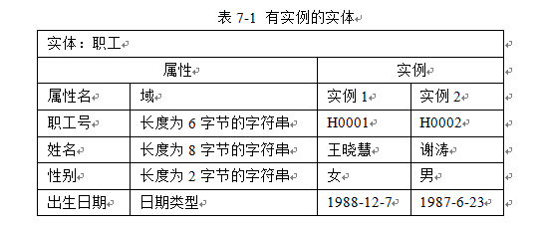
7.1 E-R模型的基本概念
的一行记录。
2. 实体的分类
实体可以分为强实体和弱实体。强实体指不依赖于其他实体而存在的实体，比如“职工”实体。强实体的特点是：每个实例都能被实体的主键唯一标识。弱实体指依赖于其他实体而存在的实体，比如“职工子女”实体，该实体必须依赖于“职工”实体的存在而存在。弱实体的特点是：每个实例不能用该实体的属性唯一标识。强实体有时也称为父实体、主实体或者统治实体，弱实体也称为子实体、依赖实体或从实体。在E-R模型中，一般用单线矩形框表示强实体，用双线矩形框表示弱实体。
表7-1所示描述了“职工”实体和其中的两个实例，从这个图也可以看出实体和实例的区别。

Slide 9
7.1 E-R模型的基本概念
7.1.2 联系
联系指用户业务中相关的两个或多个实体之间的关联，它表示现实世界的关联关系。联系只依赖于实体间的关联，在物理和概念上是不存在的。联系的一个具体指称为联系实例。联系实例是可唯一区分的关联，它包括每一个参与实体的一个实例，表明特定的实体实例间是相互关联的。联系也被视为抽象对象。联系通过连线和相互关联的实体连接起来。
在E-R建模中，相似的联系被归到一个联系中，这样，一个具体的联系表达了一个或多个实体之间的一组有意义的关联，例如假设“学生”实体和“课程”实体之间存在一个“选课”联系，则如果学生(H0001，王晓慧，女)选了课程(C001，计算机网络)，则(H0001，王晓慧，女)和(C001，计算机网络)之间就存在一个联系实例，这个联系实例可表示为(H0001，C0001，…)。
具有相同属性的联系实例都属于一个联系。联系有如下几个特性：联系的度、连接性、存在性、n元联系。
1. 联系的度
联系的度指联系中相关联的实体的数量，一般有递归联系或一元联系、二元联系和三元联系。

Slide 10
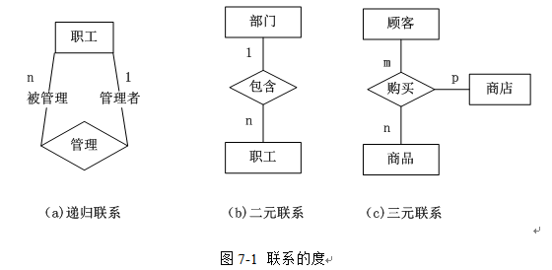
7.1 E-R模型的基本概念
(1) 递归联系
递归联系指同一实体的实例之间的联系。在递归联系中，实体中的一个实例只与同一实体中的另一个实例相互关联，如图7-1(a)所示。在图7-1中，“管理”是实体“职工”与另一个实体“职工”之间的递归联系。递归联系也称为一元联系。参与联系的每一个实例都有特定的角色。联系的角色名对递归联系非常重要，它确定了每个参与者的功能。在“管理”联系中“职工”实体的第一个参与者的角色名为“管理者”，第二个参与者的角色名为“被管理”。当两个实体之间不止一个联系时，角色名就很有用。而当参与联系的实体之间的作用很明确时，联系中的角色名就不是必须的了。

Slide 11
7.1 E-R模型的基本概念
(2) 二元联系
二元联系指两个实体之间的关联，比如部门和职工，班和学生，学生和课程等都是二元联系的例子。二元联系是最常见的联系，其联系的度为2。图7-1(b)所示为“部门”和“职工”之间的二元联系。
(3) 三元联系
三元联系指三个实体之间的关联，其联系的度为3。用一个与三个实体相连接的菱形来表示三元联系，如图7-1(c)所示。在图7-1(c)中，三个实体“顾客”、“商品”和“商店”与一个菱形“购买”相连接。当二元联系不能充分准确地描述三个实体间的关联语义时，则需要采用三元联系来描述。
不管是哪种类型的联系，都需要指明实体间的连接是“一”还是“多”。
2. 联系的连接性
联系的连接性描述联系中相关实体间映射的约束，取值为“一”或“多”。例如，对图7-1(b)所示的E-R图，实体“部门”和“职工”之间为一对多的联系，即对“职工”实体中的多个实例，在“部门”中至多有一个实例与其关联。实际的连接数目称为联系连接的基数。由于基数值常随着联系实例发生变化，所以基数比连接性使用的少。

Slide 12
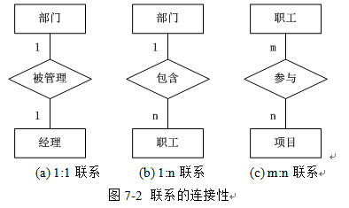
7.1 E-R模型的基本概念
图7-2描述了二元联系中的三种基本连接结构：一对一(1:1)、一对多(1:n)和多对多(m:n)。对图7-2(a)所示的一对一连接，表示一个部门只有一个经理，而且一个人只担任一个部门的经理，这两个实体的最大和最小连接都仅为1。如果是图7-2(b)所示的一对多连接，则表示一个部门可有多名职工，而一个职工只能在一个部门工作。“职工”端的最大和最小连接分别是n和1。“部门”端的最大和最小连接都是1。如果是图7-2(c)所示的多对多连接，则表示一个职工可以参与多个项目，一个项目可以由多个职工来完成。“职工”和“项目”的最大连接分别为m和n，最小连接都是1。如果m和n的值分别为10和5，则表示一个职工最多可以参与5个项目，一个项目最大可以由10个职工来完成。

Slide 13
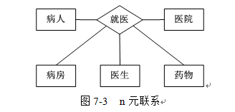
7.1 E-R模型的基本概念
3. n元联系
在n元联系中，用具有n个连接的菱形来表示n个实体之间的关联，每个连接对应一个实体。图7-3所示是一个n元联系的实例。
4. 联系的存在性
联系的存在性指某个实体的存在依赖于其他实体的存在。联系中实体的存在分为强制和非强制性(也称为可选的)两种。强制存在要求联系中实体的实例都必须存在，而非强制存在允许实体的实例可以不存在。例如实体“职工”可以管理某个“部门”，也可以不管理任何“部门”，因此“职工”和“部门”之间的“被管理”联系中实体“部门”是非强制存在的。对于“部门”和“职工”之间的“拥有”联系，如果要求每个部门必须有职工，而且某个职工必须属于某个部门，则“部门”和“职工”相对“拥有”联系来说都是强制存在的。

Slide 14
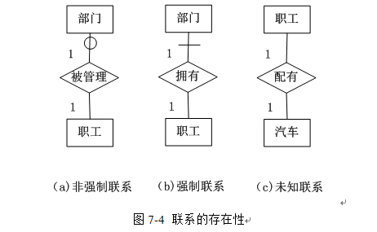
7.1 E-R模型的基本概念
对于强制存在的实体，一般都会使用“必须”这个词来描述。
在E-R图中，如图7-4(a)所示，在实体和联系的连线上标 表示是非强制存在；图7-4(b)所示，在实体和联系的连线上加一条垂直线表示强制存在。如果在连线上既没有标 ，也没有加垂直线，则表示类型未知，如图7-4(c)所示，在图7-4(c)例子中，实体既不是强制存在也不是非强制存在，最小连接定为1。

Slide 15
7.1 E-R模型的基本概念
7.1.3 属性
实体所具有的若干特征称为属性，其中每一个特征就成为实体的一个属性。属性必须相对实体而存在。例如学生实体可以由学号、姓名、性别、出生年份、所属院系、入学年份等属性组成(94002268，张山，男，l976，计算机系，l994)，这些属性组合起来表征了某一个学生。
属性值描述每个实例，它是数据库存储的主要数据。例如，“职工”的“姓名”属性的取值可以是具有5个汉字的字符串，身份证号的取值可以是18位数字等。联系也可以具有属性。图7-5中“职工”实体和“项目”间的多对多联系“参与”具有“分配的任务”、“开始日期”和“结束日期”属性。在这个例子中，当给定一个职工值和一个项目值后，有一组“分配的任务”、“开始日期”和“结束日期”属性与其对应；当单独描述“职工”或“项目”时，这三个属性都有多个值与其对应。通常，只有二元多对多联系和三元联系才具有属性，而一对一联系和一对多联系没有属性。这是因为如果联系至少有一端是单一实体，则可以明确地将属性分配给某个实体而不需要分配给联系。

Slide 16
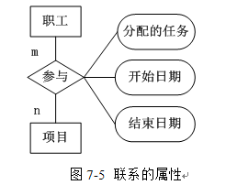
7.1 E-R模型的基本概念
属性可以分为以下几类：简单属性、复合属性、单值属性、多值属性、派生属性。下面分别介绍几类属性。
1. 简单属性
简单属性是由一个独立成分构成的属性。简单属性不可再分成更小的成分。简单属性也称为原子属性。实体“学生”中的学号、姓名、性别、班级属性都是简单属性的例子。
2. 复合属性
复合属性是由多个独立存在的成分构成的属性。一些属性可以划分为更小的独立成分。例如。假设“职工”实体中有“地址”属性，该属性有“**省**市**区**街道”形式的取值，则这种形式的取值可进一步分解为“省”、“市”、

Slide 17
7.1 E-R模型的基本概念
“区”和“街道”4个属性，而“街道”又可分为街道号、街道名和楼牌号3个简单属性。如果“职工”实体中包含外国人，则外国人的名字经常分为“名”(first_name)和“姓”(last_name)两部分，因此“姓名”又可拆分为“名”和“姓”两部分。图7-6举例说明了复合属性。
复合属性可以是有层次的，如图7-6(b)所示的“地址”属性，其中的“街道”可划分为3个简单属性：街道号、街道名和楼牌号。这些简单属性值的集合构成了复合属性的值。
3. 单值属性
若某属性对于特定实体中的每个实例都只取一个值，则这样的属性为单值属性。例如，“学生”实体中每个实例的“学号”属性都只有一个值“20111217”，则该属性即为单值属性。大多数属性均为单值属性。
4. 多值属性
若某属性对于特定实体中的每个实例可以取多个值，则这样的属性即为多值属性。也就是说，多值属性的取值可以不止一个。例如，“职工”的“技能”属性，一个职工可以有“总体设计”、“程序设计”、“数据库管理”多项技能。

Slide 18
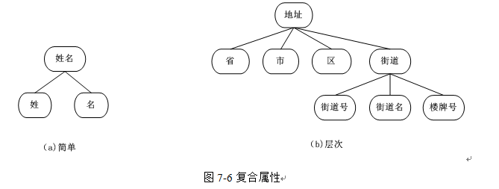
7.1 E-R模型的基本概念
对多值属性的取值数目进行上、下界的限制。例如，可以限定“技能”属性的取值为1~3。在E-R图中，用双线圆角矩形表示是多值属性，如图7-7所示。

Slide 19
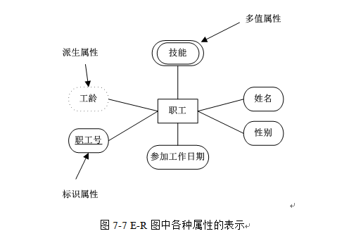
7.1 E-R模型的基本概念
5. 派生属性
派生属性的值是由相关联的属性或属性组派生出来的，这些属性并非来自同一实体。因此，一些属性值是由两个或多个属性值派生出来的。例如，“职工”

Slide 20
7.1 E-R模型的基本概念
实体中的“工龄”属性的值可以由该职工的“参加工作日期”和当前日期计算得到，所以“工龄”属性就是派生属性。在E-R图中用虚线的圆角矩形表示是派生属性，如图7-7所示。
在有些情况下，属性值可以派生于同一实体中的实例。例如，“职工”实体的“总人数”属性的值可以通过计算“职工”实体中的实例总数获得。
6. 主属性
在一个实体中，每个实例需要能被唯一识别，可以用一个或多个实体中的属性来标识实体实例，这些属性就称为是主属性或标识属性。主属性指能够唯一标识实体中每个实例的属性或属性组。例如，“职工”实体中的主属性是“职工号”。在E-R图中主属性用下画线标识，如图7-7所示。在某些实体中，如果单个属性都不能满足主属性的要求，那么就用两个或多个属性作为主属性。这些用于唯一识别一个实例的属性组成为复合标识符。图7-8所示是一个复合标识符的例子，其中，“列车”实体有一个复合标识符“列车标识”。“列车标识”属性由“车次”和“发车时间”属性组成，能够唯一地标识从始发站到目标站的各列车实例。

Slide 21
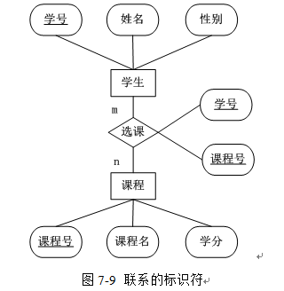
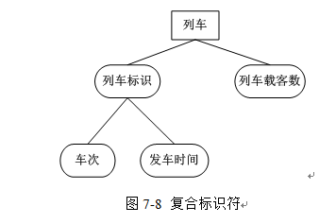
7.1 E-R模型的基本概念
与此类似，联系的标识符是指唯一标识联系中的属性或属性组。联系通常由多个属性共同标识。大多数情况下，联系的标识属性也是参与联系的实体的标识属性。例如，在图7-9中，“学号”和“课程号”属性也是该联系的参与实体中的标识属性。如果实体标识符和联系中的标识符的值域相同，那么通常习惯将实体标识符与联系所在的标识符同名。图7-9中的“学号”是“学生”实体的标识符，同时也标识“选课”联系中的学生。

Slide 22
7.1 E-R模型的基本概念
7.1.4 约束
联系通常采用特定约束来限制集合中的实体组合。约束要反映现实世界中对联系的限定。例如，“系”实体要求每个系必须有一个人，“职工”实体中的每个人必须有一种技能。联系中约束的主要类型有多样性约束、基数约束、参与约束和排除约束等。
1. 多样性约束
多样性约束指一个实体所包含的每个实例都通过某种联系与另一个实体的同一实例相关联。它约束了实体相关联的方式，是由企业或用户确立的原则或商业规则的一种表示。在为用户业务建模时，定义和表示用户业务中的所有约束是很重要的。
2. 基数约束
基数约束指定了一个实体中的实例与另一个实体中的每个实例相关联的数目。基数约束分为最大基数约束和最小基数约束两种。最小基数约束指一个实体中的实例与另一个实体中的每个实例相关联的最小数目。最大基数约束指一个实体中的实例与另一个实体中的每个实例相关联的最大数目。

Slide 23
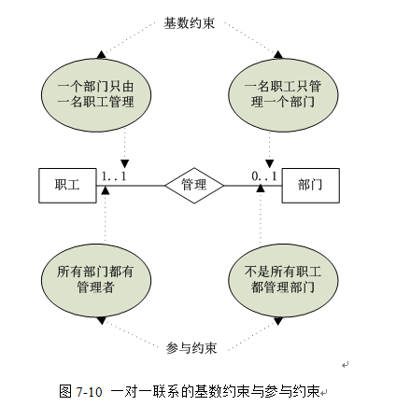
7.1 E-R模型的基本概念
例如，假设一名职工只管理一个部门，一个部门只由一名职工管理，则“职工”和“部门”之间的基数约束都是1，如图7-10所示。

Slide 24
7.1 E-R模型的基本概念
参与约束
参与约束指明一个实体是否依赖于通过联系与之关联的其他实体。参与约束分为全部参与约束(也称为强制参与)和部分参与约束(也称为可选参与)两种。全部参与约束也称为存在依赖，指一个实体中的所有实例都必须通过联系与另一个实体相关联。部分参与约束指一个实体中的部分实例通过联系与另一个实体相关联，但不是所有的都必须。
例如，假设所有部门都有一个管理者，但并不是每个职工都管理一个部门，则“职工”和“部门”间的参与约束就是0或1，而“部门”和“职工”间的参与约束就是1。
排除约束
E-R模型还有排除约束和唯一约束等约束，这两个约束产生不好的语音库，并使得实体-属性的决策在概念模型处理的开始进行。
在排除约束中，对多个关系的通常或默认的处理包含OR，OR允许某个实体或全部实体都参与。但在有些情况下，排除约束(不相交或不包含OR)可能会影响多个关系，它允许在几个实体中最多只有一个实体实例参与到只有一个根实体的联系中。

Slide 25
7.1 E-R模型的基本概念
图7-11说明了排除约束的一个例子，在这个例子中，根实体“工作任务”有两个相关的实体“外部项目”和“内部项目”。“工作任务”可以分配到“外部项目”中或者是“内部项目”中，但不能同时分配到这两个实体中。这意味着，在“外部项目”和“内部项目”实体的实例中最多只有一个能够应用到“工作任务”的实例中。

Slide 26
主要内容
7.1 E-R模型的基本概念
7.2 E-R模型存在的问题
7.3 E-R图符号
7.4 小结

Slide 27
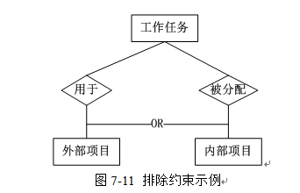
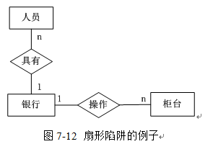
7.2 E-R模型存在的问题
在构建E-R模型的过程中，可能出现连接陷阱问题。连接陷阱通常是由于曲解了某些联系的含义而造成的。连接陷阱主要有扇形陷阱和深坑陷阱两类。
7.2.1 扇形陷阱
当用模型来表示实体间的联系时，某些特殊实体的实体间的通路是不明确的。当一个实体与其他实体之间存在两个或多个一对多联系时，可能存在扇形陷阱。图7-12是一个扇形陷阱的例子。

Slide 28
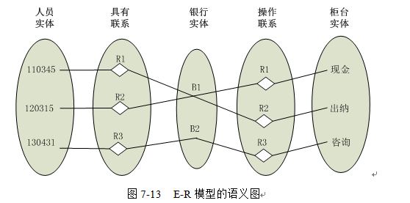
7.2 E-R模型存在的问题
在图7-12中，一个银行有一个或者多个柜台，有一个或者多个人员。该模型中，实体“银行”发出两个一对多(1：n)的联系，分别为“具有”和“操作”。当我们想知道哪些人员在某个柜台工作时，问题就出现了。
我们可以通过该E-R模型对应的语义网来说明该模型存在的问题。在语义网中，用符号“ ”表示联系。

Slide 29
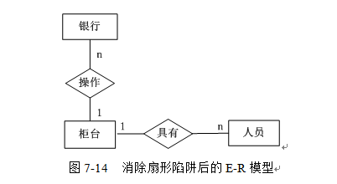
7.2 E-R模型存在的问题
从图7-13所示的语义图可以看出，我们很难准确回答“编号为‘110345’的人员在哪个柜台工作？”，我们只能回答他在“现金”或“出纳”柜台工作。原因在于对柜台、银行和人员实体间的联系的理解有误，从而消除扇形陷阱，如图7-14所示。
图7-15的语义网对应于消除扇形陷阱重建后的E-R模型。现在可以准确回答前面的问题了，即编号为“110345”的人员在“B1”银行的“现金”柜台工作。

Slide 30
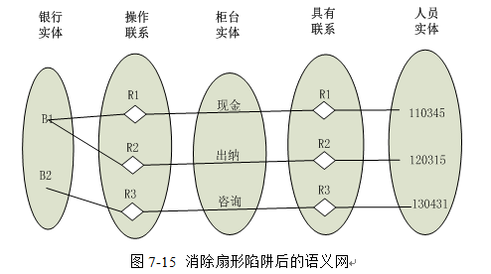
7.2 E-R模型存在的问题
7.2.2 深坑陷阱
在深坑陷阱中，E-R模型中的实体之间存在联系，但某些实例之间却不存在相应的通路。在关联实体的通路上存在一个或多个多样性最小为零的联系时，可能会产生深坑陷阱。图7-16所示是一个深坑陷阱的问题，一个柜台又一个或者多个人员，每个人员可以进行零次或多次贷款查询。需要注意的是，并不是所有人员都要进行贷款查询，也不是所有的贷款都被查询到。当我们想知道每个柜台哪些贷款查询时可用的时，问题就出现了。

Slide 31
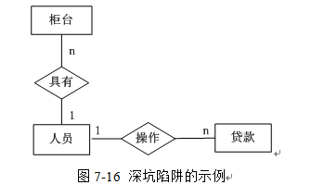
7.2 E-R模型存在的问题
从图7-17所示的语义图可以看出，我们很难准确回答“哪个柜台的‘汽车贷款’查询是可用的？”。由于“汽车贷款”还没有分配给任何人，所以我们无法回答这个问题。无法回答就意味着信息丢失，这是由深坑陷阱引发的。联系“操作”两端的“人员”和“贷款”实体的多样性的最小值为零，意味着一些贷款不能通过人员与柜台关联。因此，我们需要确定丢失的连接来解决这个问题。在这个例子中，“柜台”实体和“贷款”实体之间丢失了“提供”联系。

Slide 32
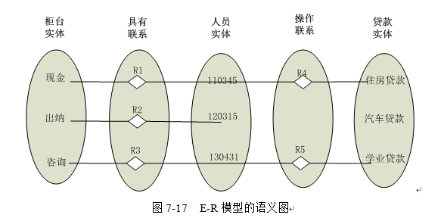
7.2 E-R模型存在的问题
可以通过重建图7-16所示的E-R模型来表达正确的关联关系，从而消除深坑陷阱，重建后的E-R模型如图7-18所示。图7-19所示的语义图对应重建后的模型。现在通过三个联系的实例，就可以准确回答前面的问题了，即“汽车贷款”查询在“出纳”柜台是可用的。

Slide 33
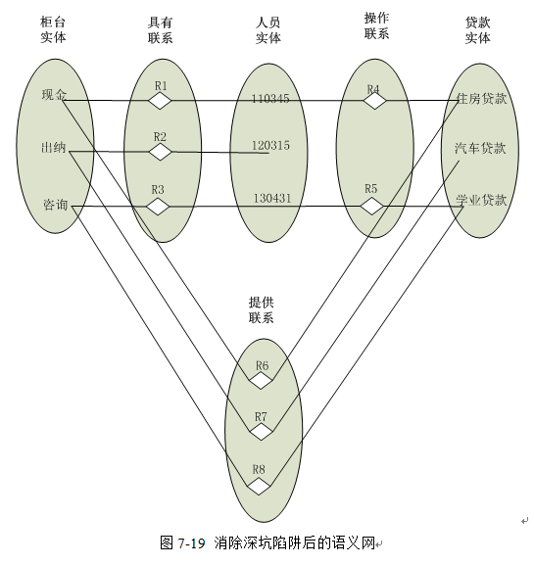
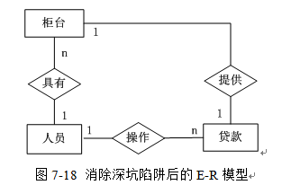
7.2 E-R模型存在的问题

Slide 34
主要内容
7.1 E-R模型的基本概念
7.2 E-R模型存在的问题
7.3 E-R图符号
7.4 小结

Slide 35
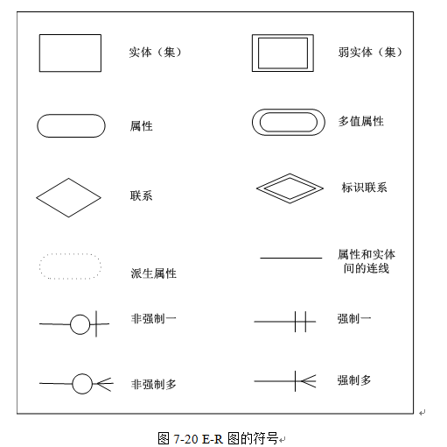
7.3 E-R图符号
E-R模型通常用实体-联系图(E-R图)表示，E-R图是E-R模型的图形表示。我们在本书第二章介绍了基本的E-R图并给出了E-R图的一些表达符号，这里我们对E-R模型进行了更深入的介绍，根据本章对E-R模型的扩展，E-R图的表示也有相应的表达符号，如图7-20所示。

Slide 36
7.4 小结
E-R模型是进行数据库设计的一个非常常用的建模方法，本书在第2章简单介绍了E-R模型的基本概念和表达方式，本章则更详细地介绍了E-R模型的扩展表达能力。E-R模型中的实体有强实体和弱实体两种，强实体是一定存在的实体，而弱实体是需要依赖其他实体的存在而存在的实体。实体之间的联系从联系的种类来说有一对一、一对多和多对多3种，从联系的形式来说有强制存在联系和非强制存在联系两种。强制存在联系表示对联系某一段的实体实例来说，在另一端都必须有对应的实例存在，而非强制联系无此要求。
E-R模型中的属性有简单属性、复合属性、单值属性、多值属性和派生属性4种。简单属性是关系表中可以处理的属性，复合属性一般可以分解为若干个简单属性，关系数据库的关系表不能表达复合属性，因此，在用关系表表达复合属性时，必须将复合属性分解为若干简单属性。单值属性是指对关系中的一行数据(实体中的实例)，该属性的取值是唯一的，而多值属性是指对关系中的一行数据，该属性可能会存在多个值。派生属性是可以通过其他属性计算得到的属性。
联系通常采用特定约束来限制联系集合中的实体组合，这称为“约束”。联系中约束主要有：多样性约束、基数约束和参与约束等。多样性约束是指一个实体所包含的每个实例都通过某种联系与另一个实体的同一实例相关联；基数约束指定了一个实体中的实例与另一个实体中的每个实例相关联的数目，它有最大基数

Slide 37
7.4 小结
约束和最小基数约束两种；参与约束指明一个实体是否依赖于通过联系与之关联的其他实体，参与约束又分为全部参与约束(也称为强制参与)和部分参与约束(也称为可选参与)两种。
E-R模型虽然是数据库设计非常常用的工具，但使用得不好也可能会产生一些问题，主要包括两种：扇形陷阱和深坑陷阱。扇形陷阱指当一个实体与其他实体之间存在两个或更多的一对多联系时，如果确定不好各实体之间联系的连接方式，则会产生信息不确定的情况。深坑陷阱是指在E-R模型的某些实体之间没有标识出应有的关联关系，从而造成无法解决某些问题。在设计E-R模型时，应尽可能准确理解用户的业务要求，尽量避免产生深坑陷阱和扇形陷阱。

Slide 38
思 考 练 习
1. 什么是强实体，什么是弱实体？请举例说明。
2. 什么是联系？联系和联系实例的区别？
3. 什么是递归联系，请举例说明。
4. 什么是属性？属性有哪些类型？
5. E-R模型存在哪些问题？
6. 一个企业的数据库需要存储如下信息。
职工：职工号，工资，电话
部门：部门号，部门名，人数
职工子女：姓名，年龄
职工在部门工作。每个部门由一个职工管理。当父母确定时，其孩子的名字是唯一的。一旦父母离开该企业，孩子的信息也不保存。
根据以上信息，画出E-R图。
7. 什么是联系的连接性？用图形讨论不同类型的联系的连接性。

